Slide 1
МедИС - Медицинская информационная система
Для ветеринарных клиник

Slide 2
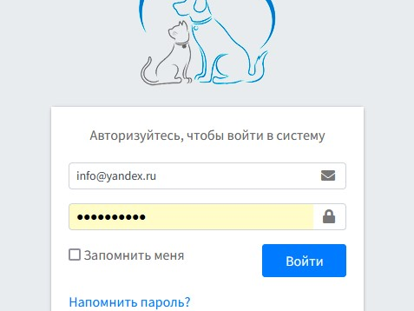
Авторизация для входа в систему
Авторизация для входа в систему, напоминание пароля в случае потери

Slide 3
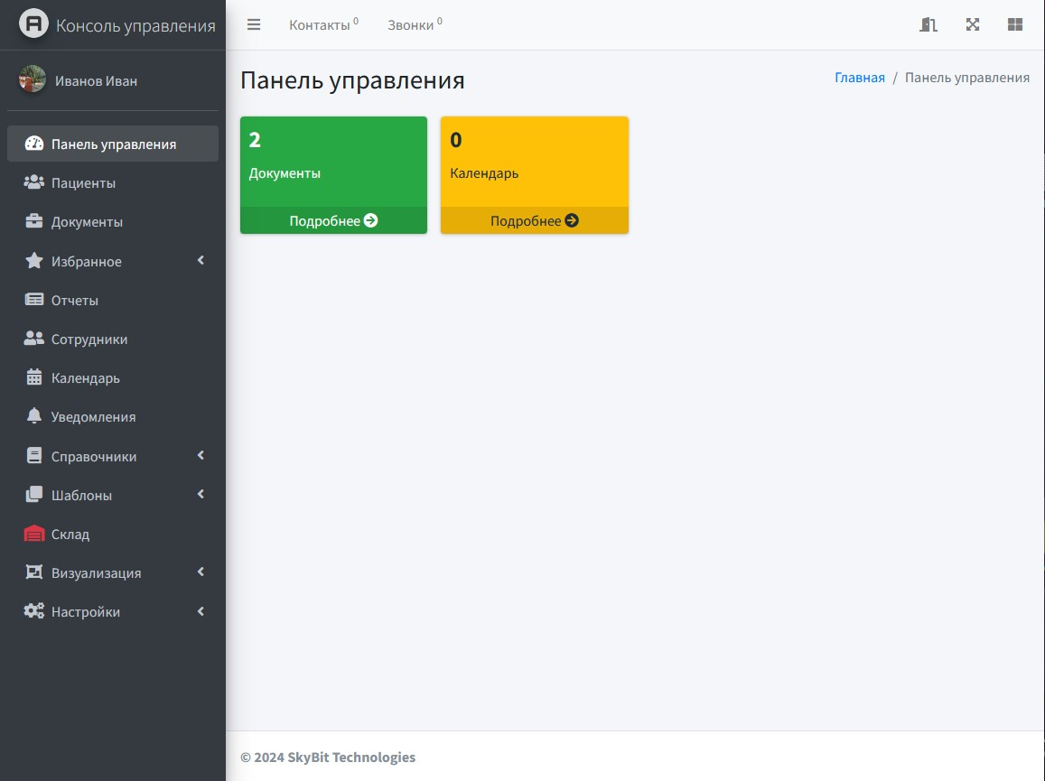
Панель управления
Управление модулем (меню, виджеты, стили)

Slide 4
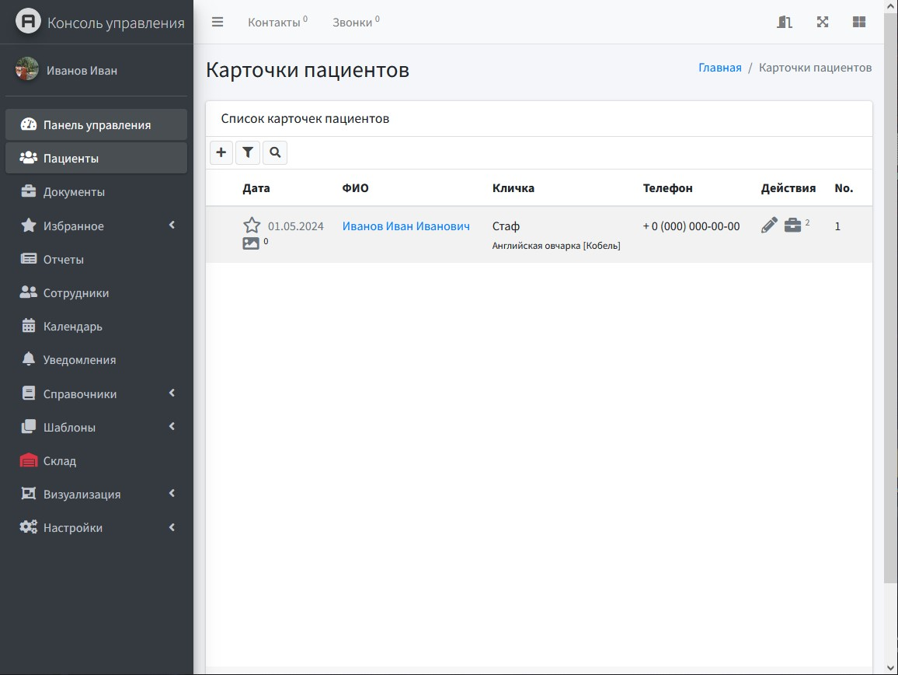
Карточки пациентов
Ведение учета карточек пациентов, поиск, документы карточек

Slide 5
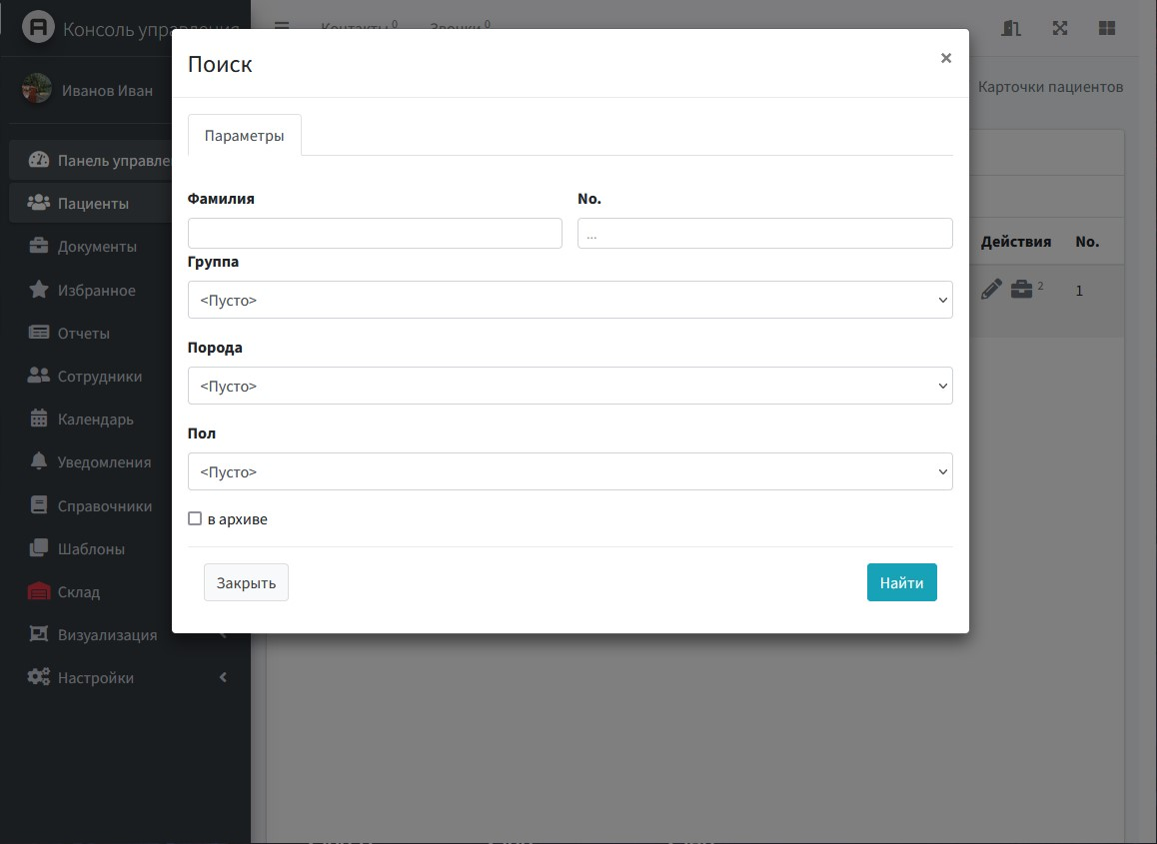
Поиск по карточкам пациентов
Параметры поиска карточек пациентов

Slide 6
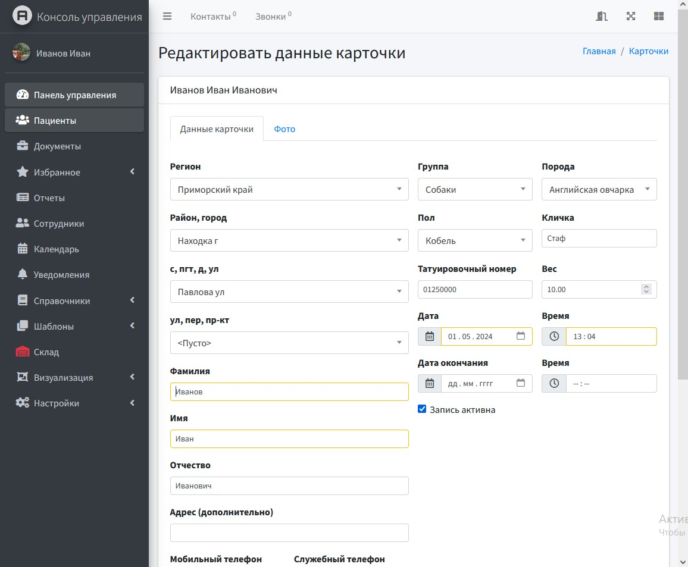
Карточка пациента
Данные карточки, размещение фото

Slide 7
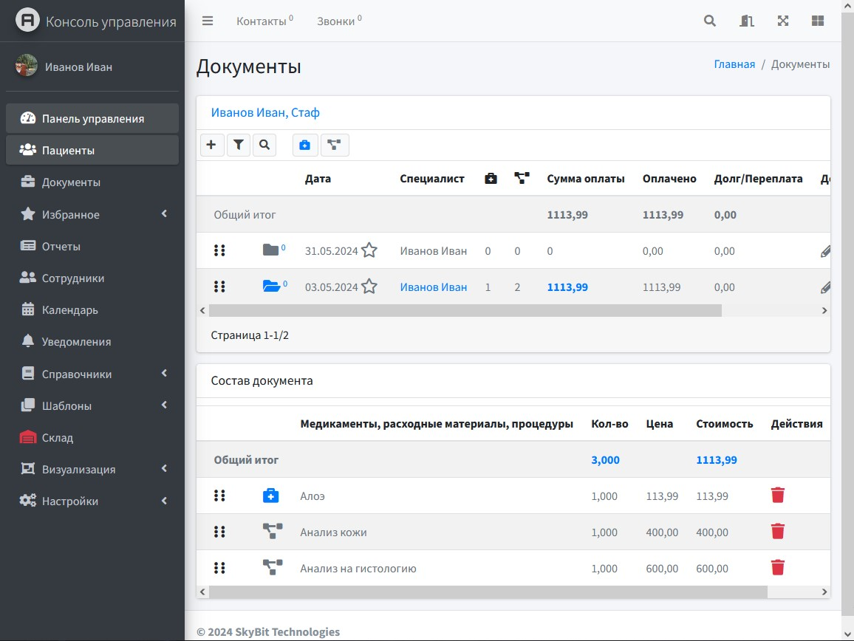
Документы
Создание, редактирование документов приема пациента (медикаменты, процедуры, расчет стоимости)

Slide 8
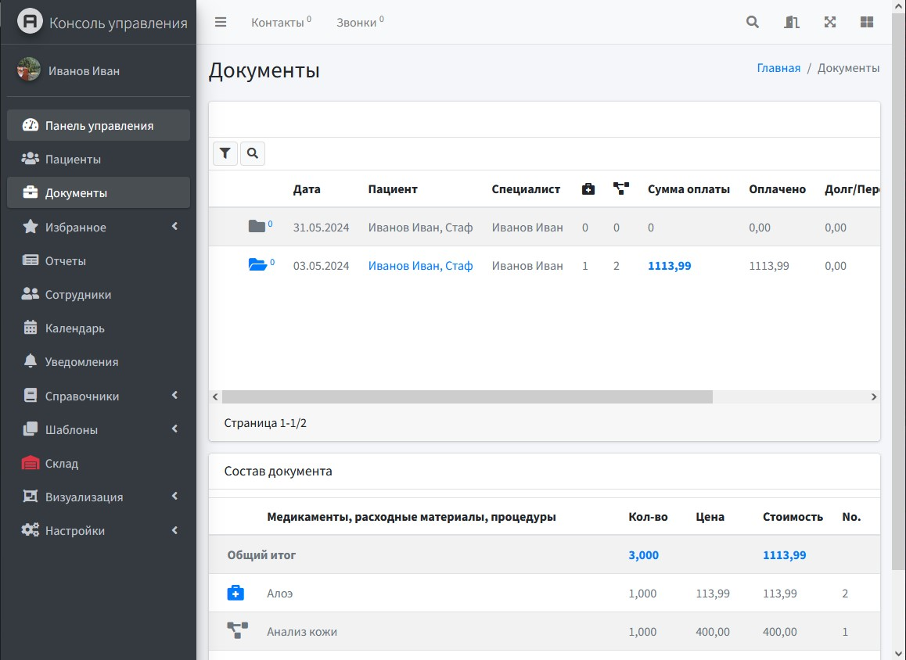
Раздел «Документы» карточек пациентов
Отображение документов карточек пациентов за период для учета

Slide 9
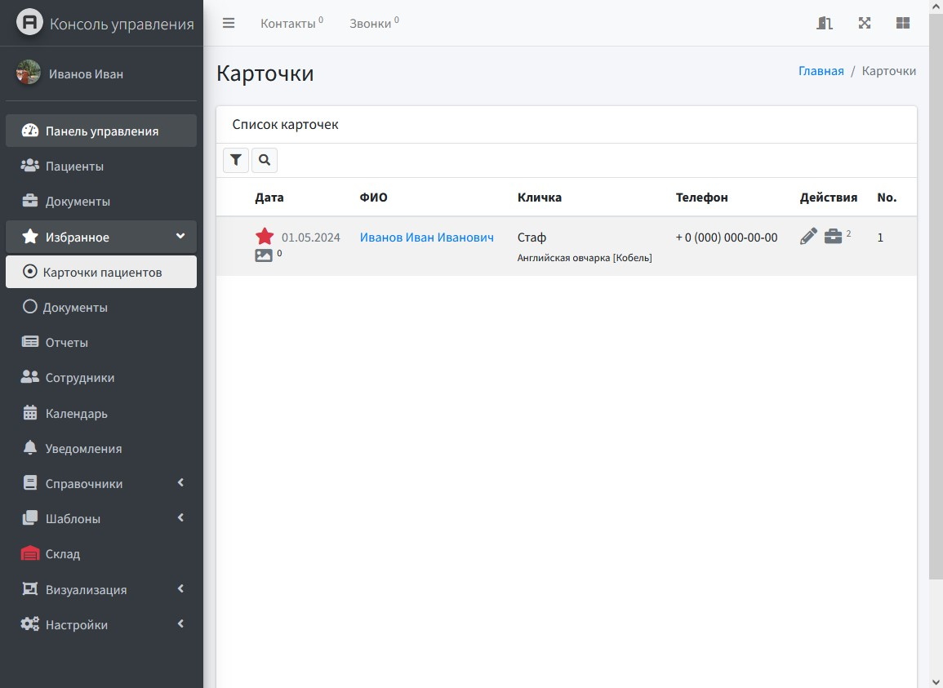
Раздел «Избранное»
Просмотр карточек, документов добавленных в Раздел «Избранное»

Slide 10
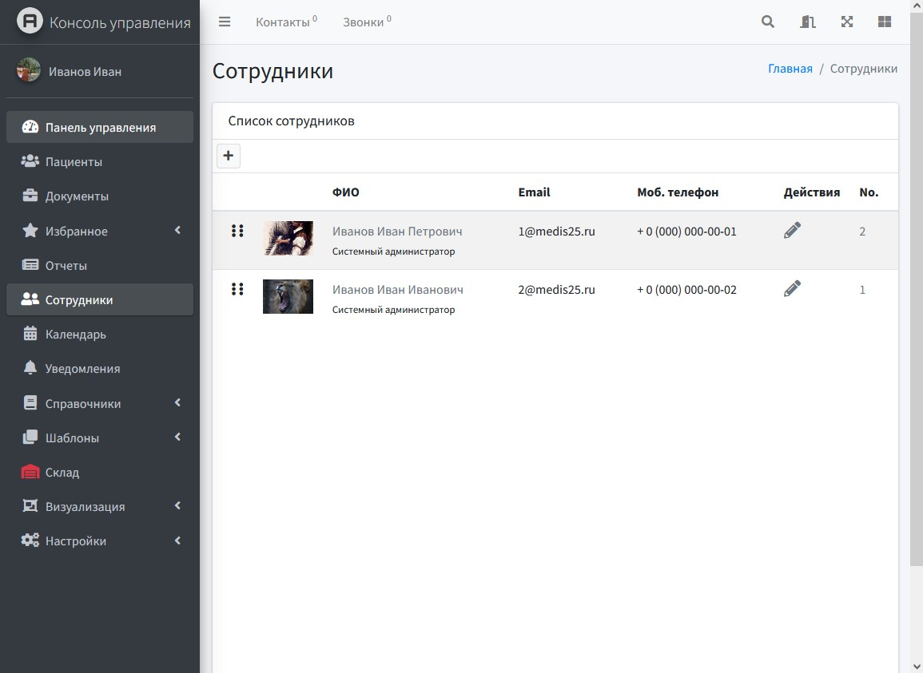
Раздел «Сотрудники»
Список сотрудников (врачей), оказывающих медицинские услуги

Slide 11
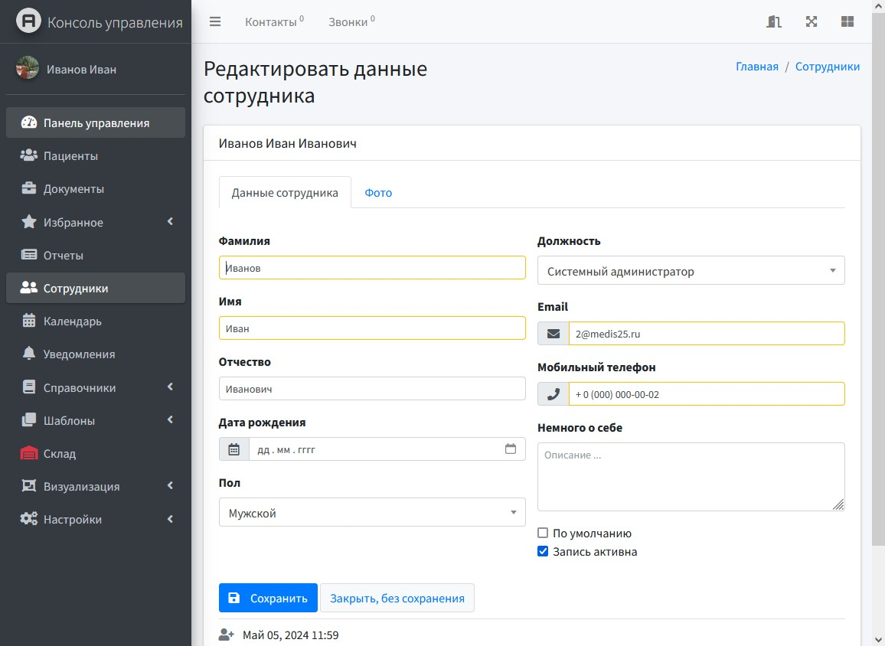
Карточка данных сотрудника
Данные карточки сотрудника, размещение фото

Slide 12
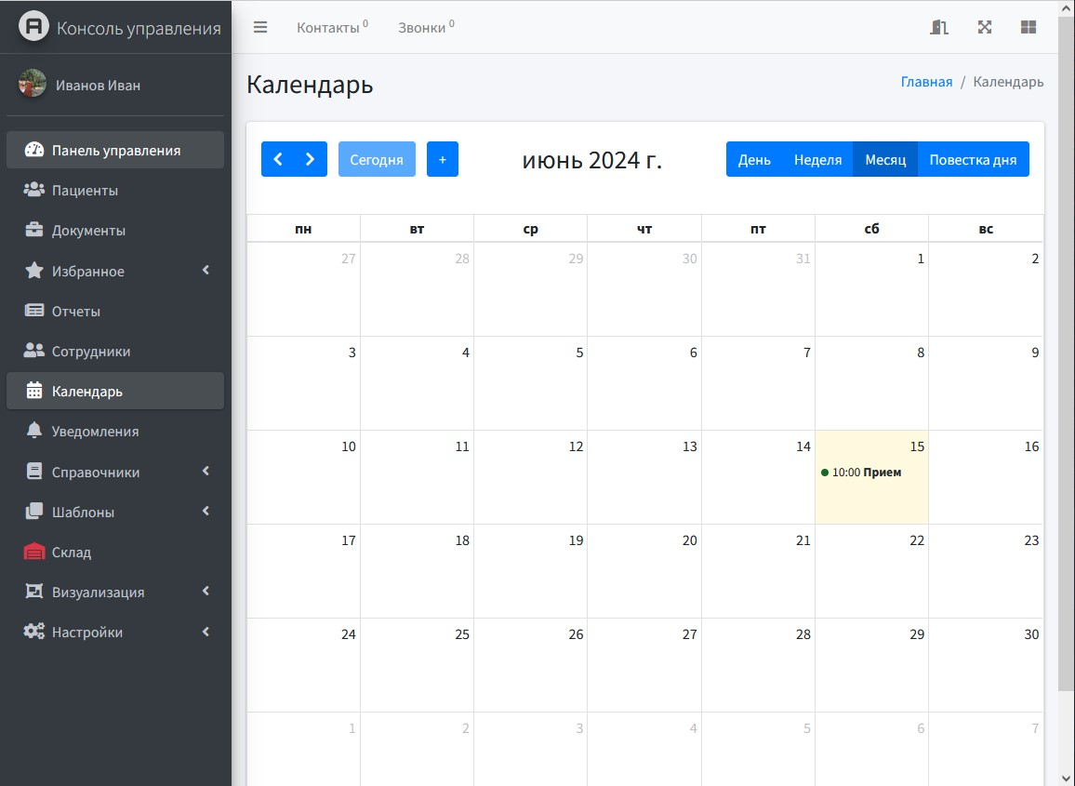
Раздел «Календарь»
Календарь планирования приема пациентов

Slide 13
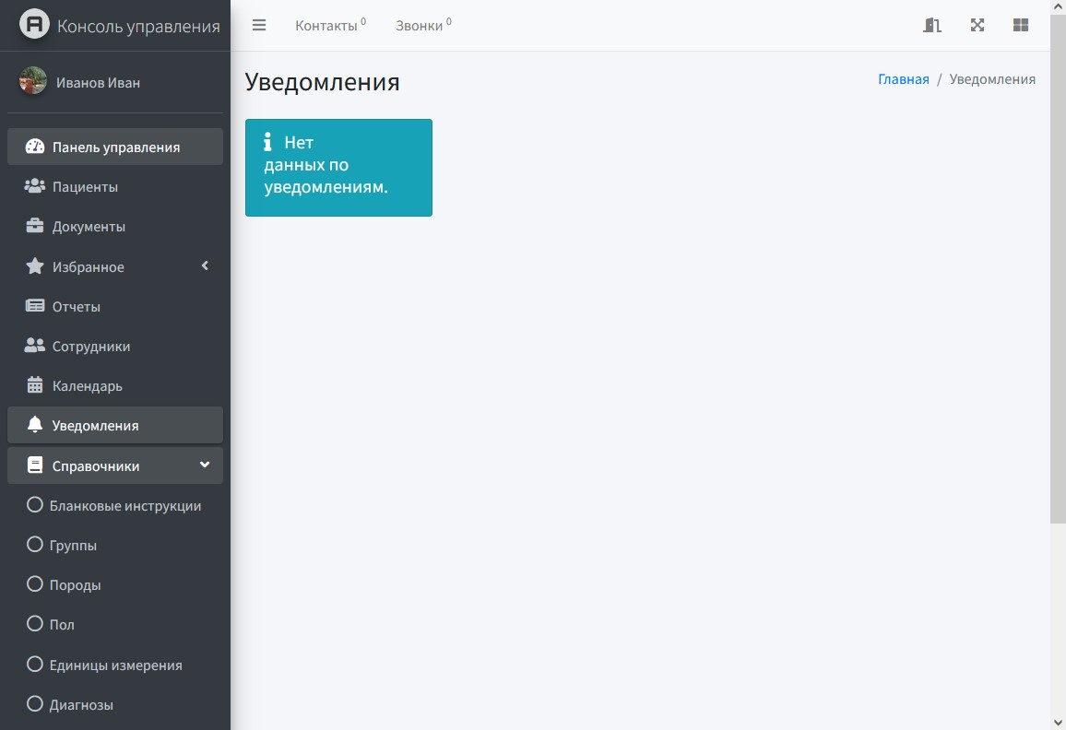
Раздел «Уведомления»
Уведомления о днях рождения сотрудников, пользователей

Slide 14
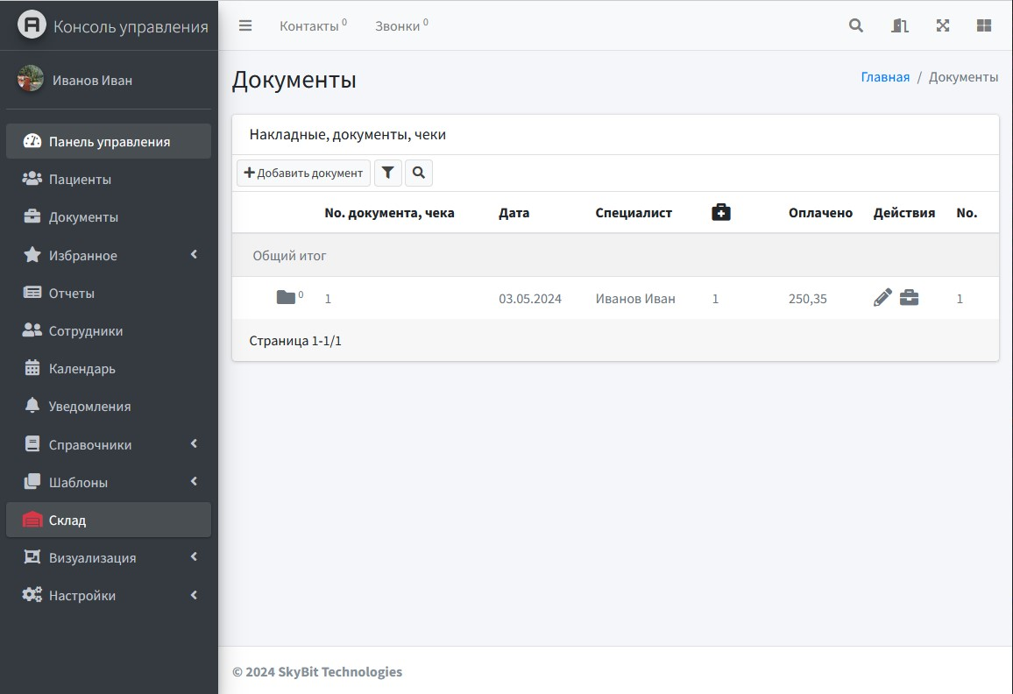
Раздел «Склад»
Склад медицинских препаратов, вакцин

Slide 15
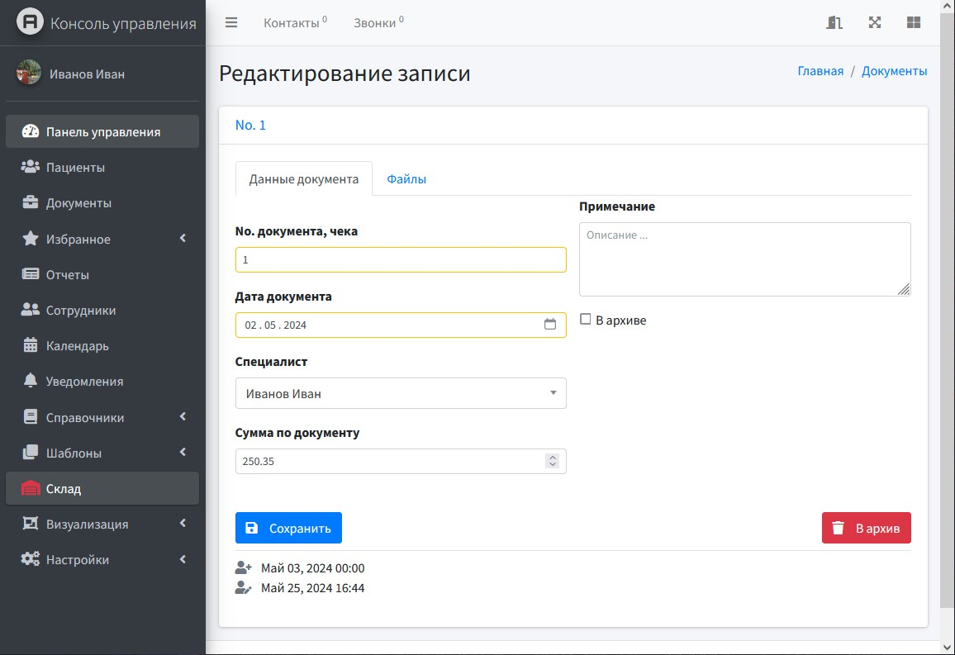
Карточка приема на склад
Карточка приема медицинских препаратов, вакцин на склад, документы

Slide 16
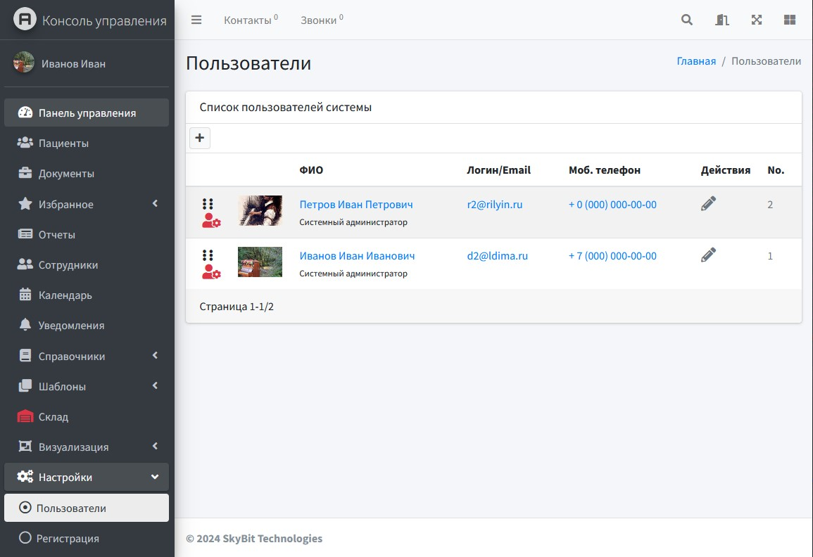
Раздел «Пользователи»
Список пользователей системы

Slide 17
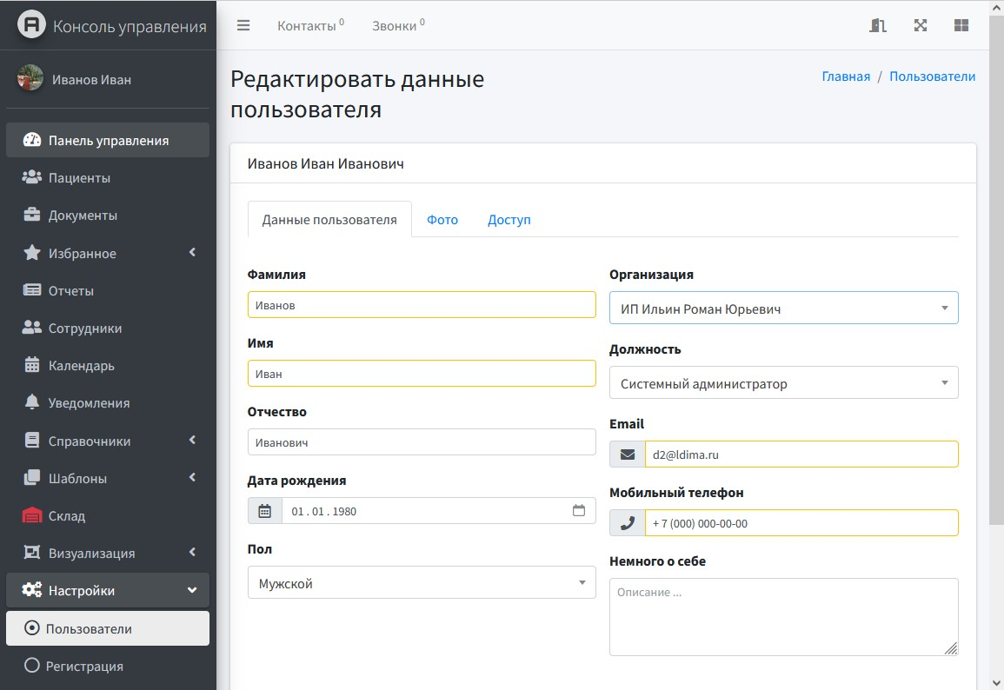
Карточка пользователя системы
Данные пользователя, размещение фото, доступ к разделам

Slide 18
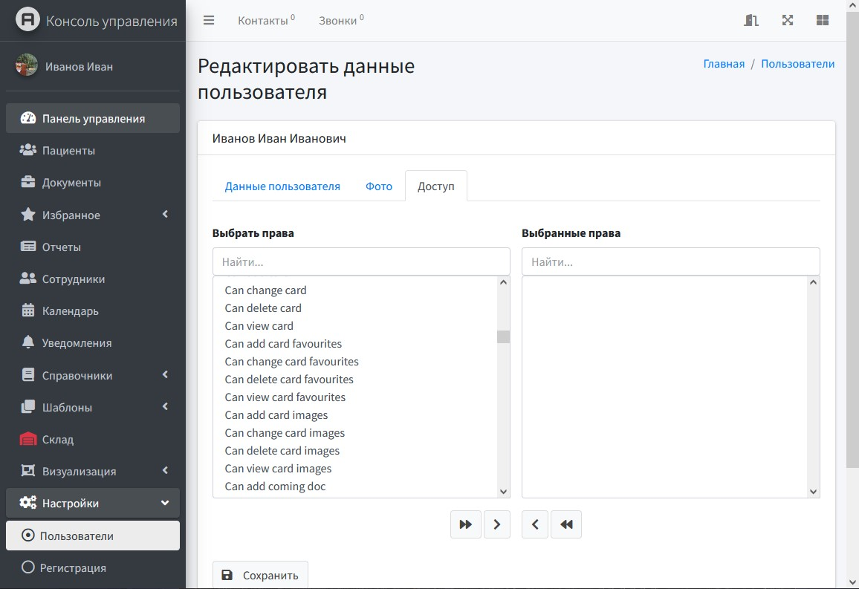
Доступы к разделам
Определение прав пользователей к разделам

Slide 19
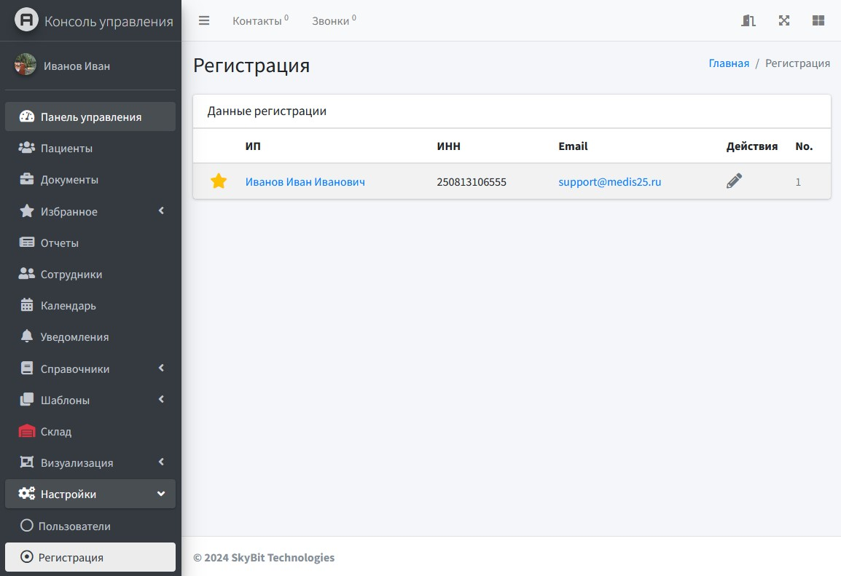
Раздел «Регистрация»
Регистрационные данные организации, ИП, физического лица

Slide 20
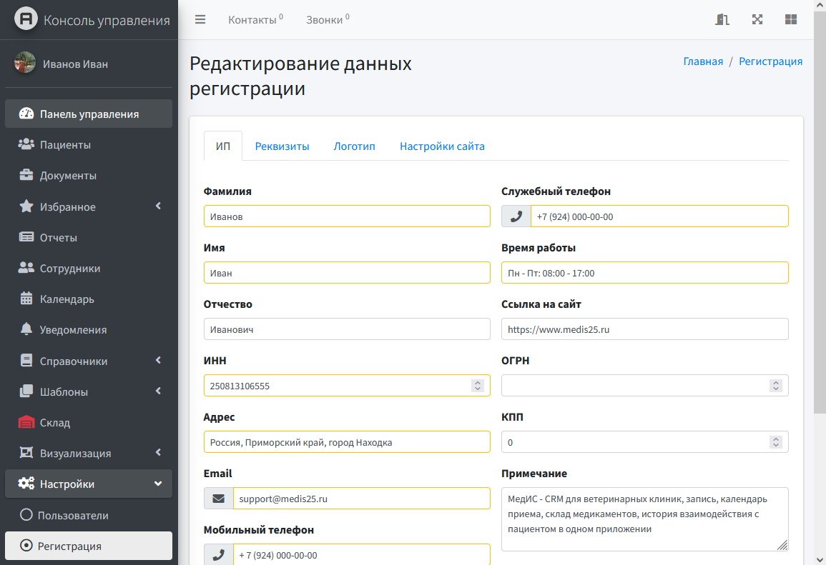
Карточка данных организации
Параметры карточки данных организации

Slide 21
Наши контакты
support@medis25.ru

